Slide 1
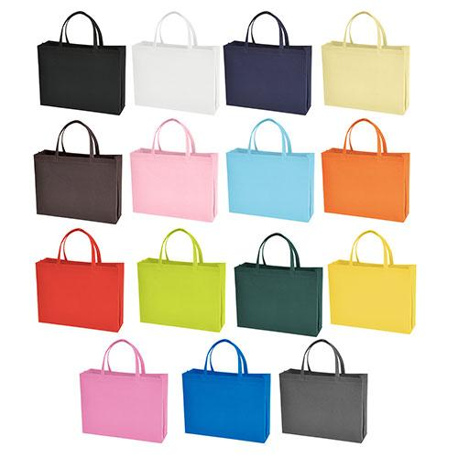
【提案書】
スクエアトート75(A4横)
底と横にマチが付いた、横長A4サイズのトートバッグ。書類やノートなどを収納できて、社内や学校内で移動をする際に重宝します。名入れをすればノベルティグッズとして幅広く活用できます。
特徴
納期
納期スペース
仕様
素材 : 本体/PP不織布 底板/厚紙
サイズ : W320×H240×D90mm 持ち手長さ:330mm
お見積
お見積りスペース

